Slide 1
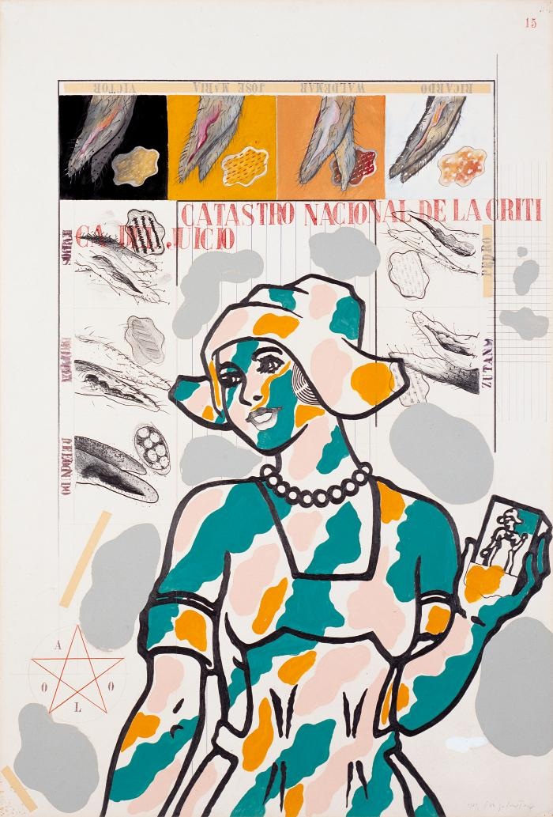
Historia Sentimental de la Pintura Chilena, Lámina 15 (GD-O-0052)
Composición rectangular con orientación vertical, en el centro tiene una figura femenina con sombrero de holandesa, coloreada con tonos verde, amarillo y blanco. Sobre ella la frase: Catastro Nacional de la Critica del Juicio. En los bordes de la lamina, algunos nombres como Pedro, Ricardo, Waldemer, Maria Jose, Victor.

Slide 2
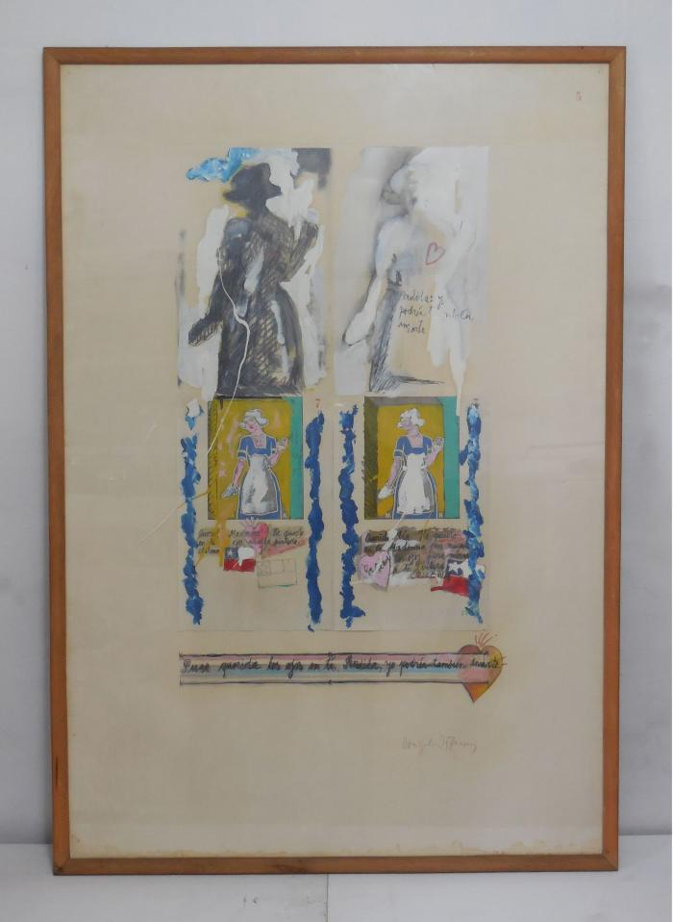
Historia Sentimental de la Pintura Chilena, Lámina 5 (GD-O-0042)
Composición rectangular con orientación vertical de gran margen. Son cuatro repeticiones de la silueta de una figura femenina con sombrero de holandesa, las dos primeras son similares entre ellas, mientras que la tercera y cuarta también. Predomina el trazo de lápiz gris oscuro y tonalidades como el rojo, amarillo y azul.

Slide 3
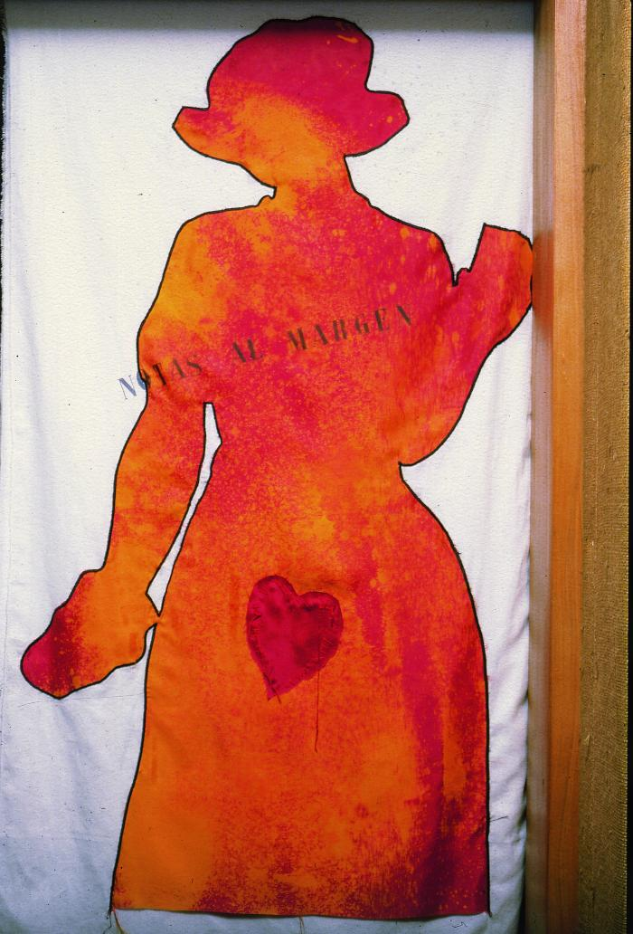
Emblema (GD-O-0036)
Tela rectangular de composición vertical. En el centro lleva una silueta de una figura femenina con un sombrero de holandesa coloreada con tono rojo. Tiene escrita la frase: Notas al Margen.

Slide 4
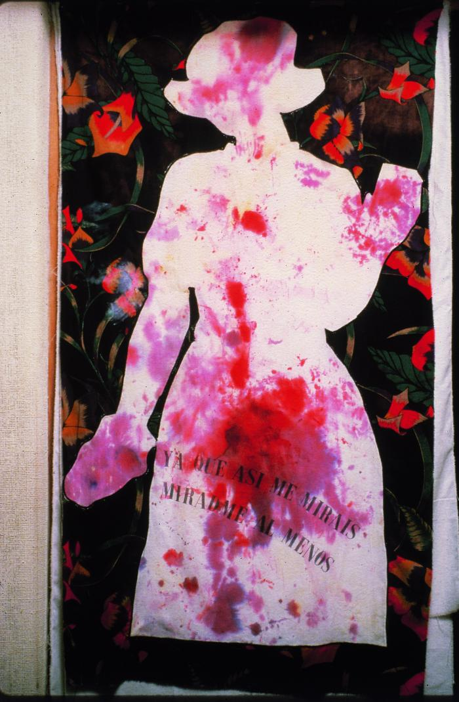
Emblema (GD-O-0035)
Tela rectangular, con una composición vertical. La tela de fondo es negra con flores estamapadas sobre ella y en el centro una figura femenina que lleva un sombrero de holandesa. Tiene escrita la frase: Ya que así me miráis, Miradme al menos.

Slide 5
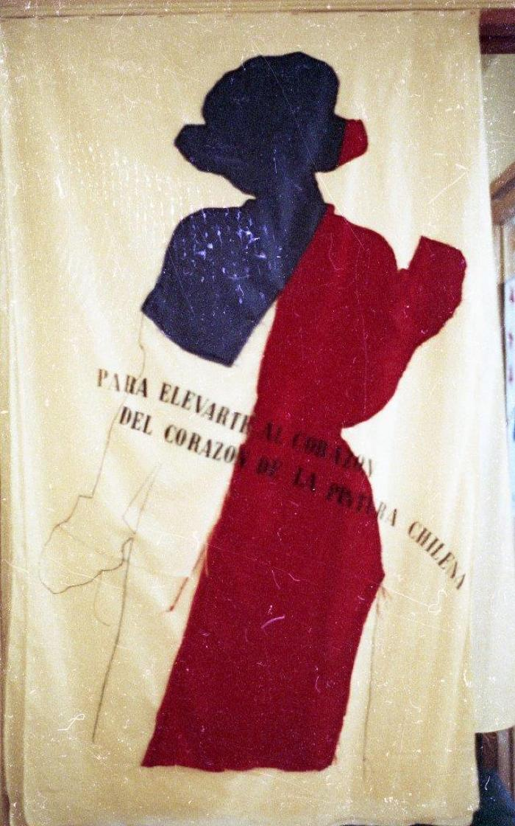
Emblema (GD-O-0034)
Composición rectangular en formato vertical, tiene en primer plano la silueta de una mujer, icono de esta serie de obras. Tiene rojo, azul y blanco simulando la bandera nacional chilena. El fondo es tela cruda. Lleva escrita la frase en tinta: Para elevarte al corazón, del corazón de la Pintura Chilena.

